Slide 1
Ayudantía 4 Sistema Internacional
Introducción a las Relaciones Internacionales Sección 1 y 2
Rene Merino Reyes remerino@alumnos.uahurtado.cl
Claudia Cabezas Bermúdez clcabezb@alumnos.uahurtado.cl

Slide 2
SISTEMA:
Un Sistema es un ensamblaje de unidades, partes u objetos reunidos por medio de alguna forma de interacción y funcionamiento regular. Si alguna de las partes cambia o desaparece, tanto el resto de las unidades como todo el funcionamiento sistémico se altera o se desmorona
Braillard nos menciona los 4 puntos de un sistema:
Esta constituido por elementos
Hay interacciones entre los miembros
Forman una totalidad
Tiene Organización

Slide 3
Sistema internacional
Según Ester Barbe (1995):
El sistema internacional esta conformado por un conjunto de Actores, cuyas relaciones generan una configuración de poder llamada Estructura, dentro de la cual se produce una red compleja de interacciones que es el Proceso, de acuerdo a determinadas reglas.
Entonces el sistema Internacional esta compuesto por Actores, Estructura y Proceso
Actores: Unidad del sistema internacional (entidad , grupo o individuo) que tiene la habilidad para mover recursos para alcanzar sus objetivos y que tiene la capacidad para ejercer influencia sobre otros actores del sistema internacional y que tienen cierta autonomía)
Estructura: es la configuración de poder que genera la interacción de los Actores
Proceso: El proceso son las redes de interacción que se originan entre los actores del sistema

Slide 4
2 Tipos de actores:
I. Públicos:
Estado
Actores gubernamentales no centrales
Actores internacionales interestatales
II. Privados:
Individuos
Actores interestatales no gubernamentales
Actores no gubernamentales interestatales
La historia desarrollo los conceptos de nuestra disciplina: Estado-Nación-Soberanía-Poder-Equilibrio de Poder

Slide 5
ANTECEDENTES PREVIOS A WESTFALIA
Grecia clásica: Ciudades Estados independientes
Imperio Romano: El Imperio gobernado bajo distintas unidades políticas bajo la centralización del emperador
Europa medieval:
Monarquías
Feudos
Ciudades Estados en Italia (Principados)

Slide 6
Sistema Internacional CLASICO HITOS CLAVE:
El tratado de Westfalia le pone fin a la guerra de 30 años.
TRATADO DE WEST FALIA 1648
Introduce la noción de:
Estado , soberanía, territorio y el principio de no intervención.
Pierde su hegemonía la autoridad religiosa en Europa (en su lugar aparece un mandato secular)
Hito clave
Cada Estado tiene la libertad para definir su política interna. Y la jurisdicción total sobre su espacio (territorio).
El tratado de Westfalia le da inicio al Sistema Internacional (Sistema Internacional Clásico)
Integridad territorial de los Estados, son iguales en ley y participación en el sistema
Sistema de Estados soberanos

Slide 7
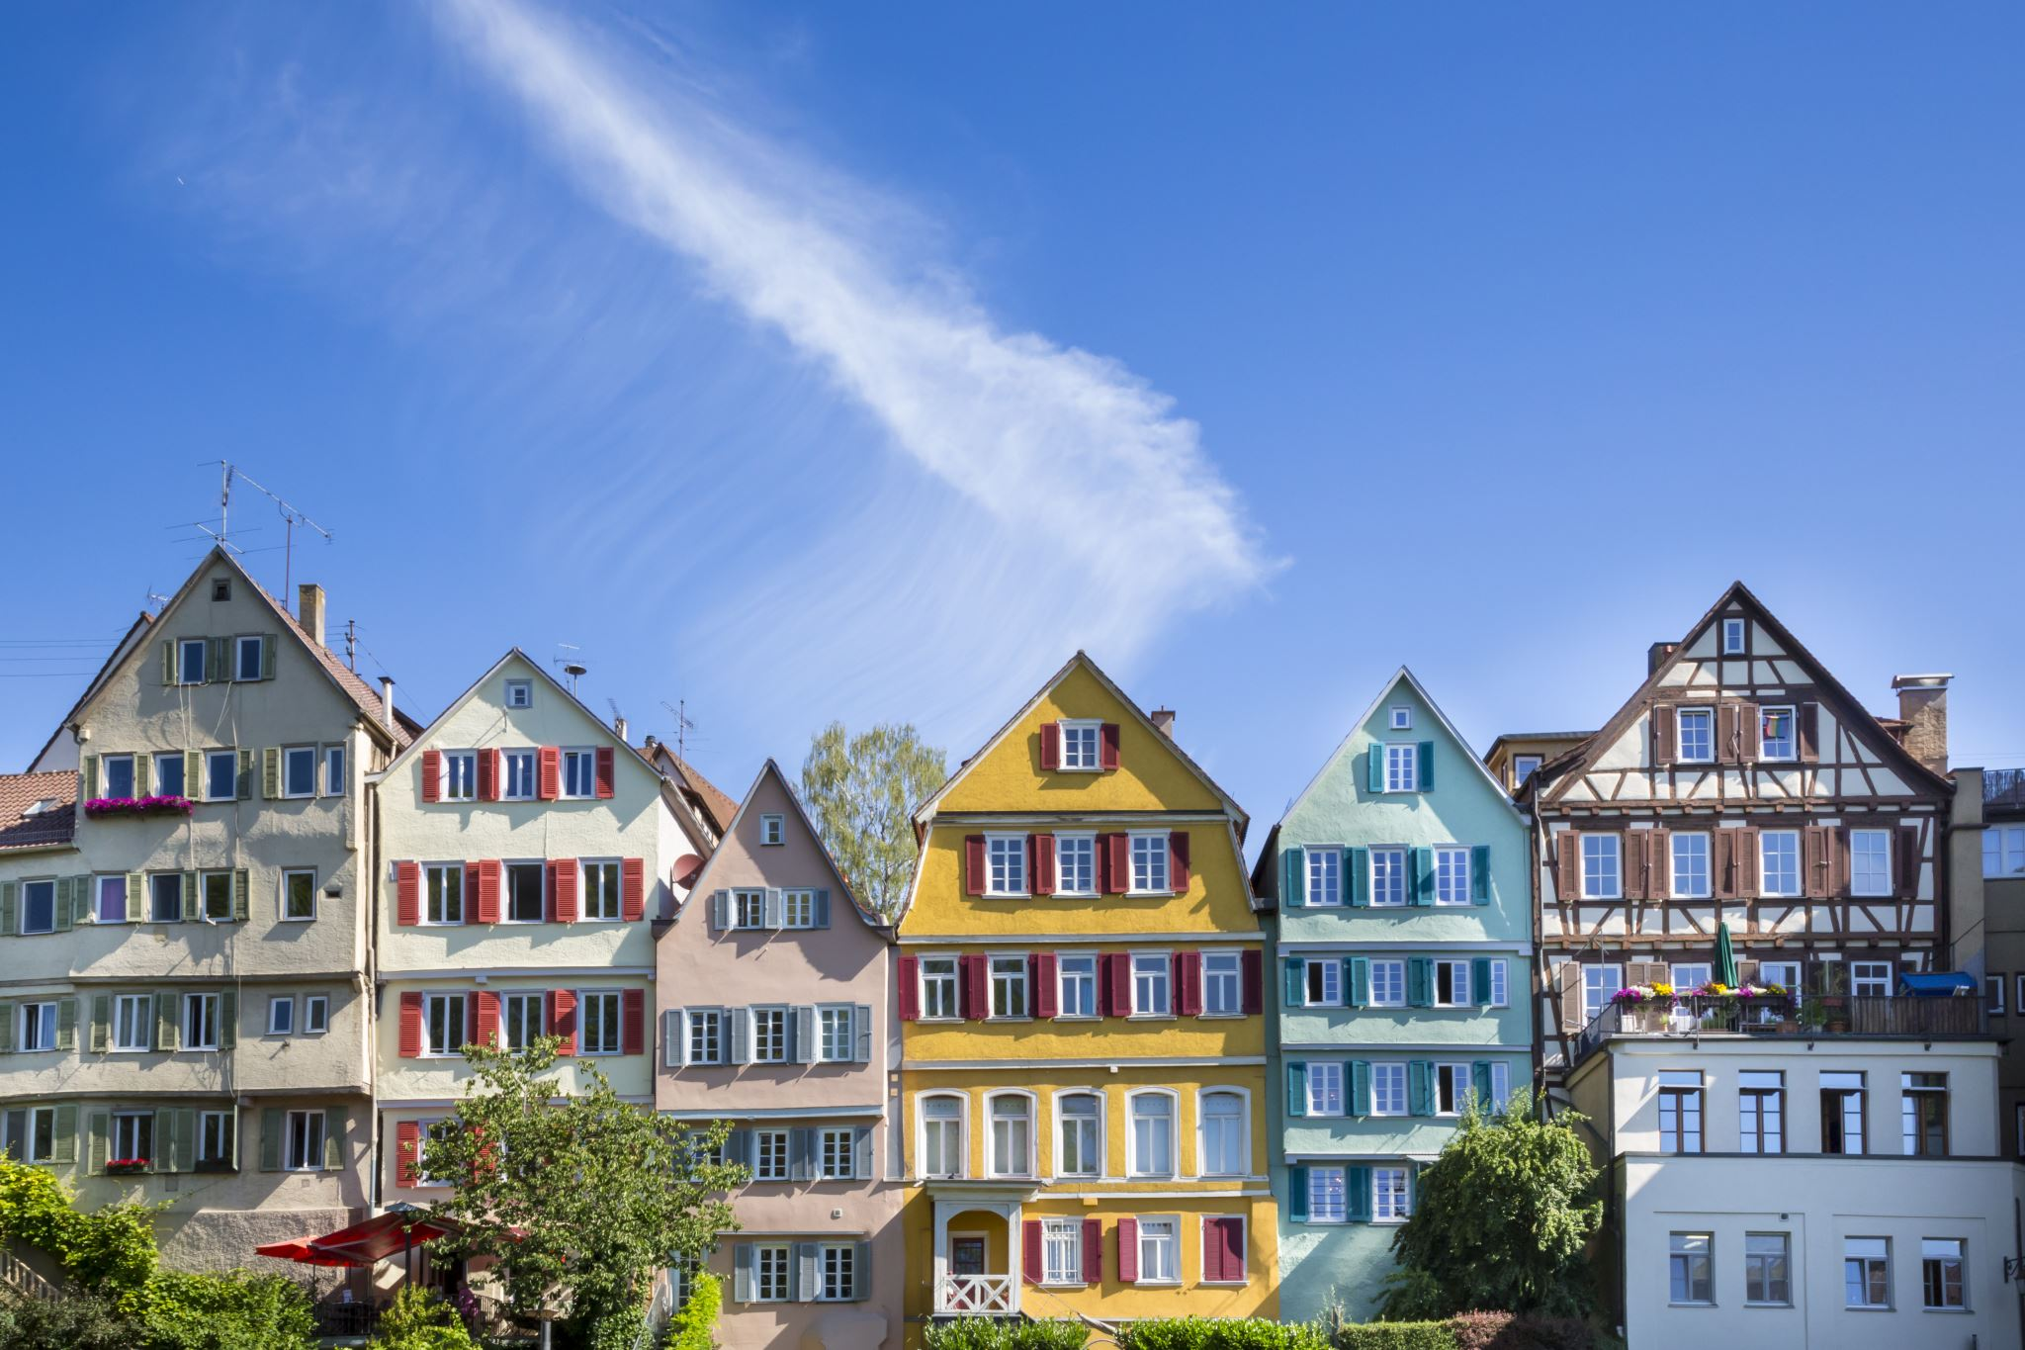
WESTFALIA 1648 (Guerra de los 30 años)
Nacen los Ejércitos nacionales profesionales →
Consolidación del Estado en su territorio con su población y la necesidad de recaudar fondos para los ejércitos (defender territorio y soberanía) →
Lealtad de identificación con el Estado y no con el monarca o el pago hacia los soldados (Mercenarios) →
Se conforma el Sistema Europeo compuesto por un conjunto de Estados soberanos
Se constituyeron potencias mundiales: Austria, Rusia, Prusia, Inglaterra ETC y Se consolida la hegemonía de las Provincias Unidas

Slide 8
Congreso de Viena 1814-1815
El congreso de Viena fueron un conjunto de conferencias diplomáticas en Europa tras la derrota de Napoleón Bonaparte.
Los vencedores de las guerras napoleónicas establecen un nuevo orden en Europa
Congreso de Viena (Revolución Francesa y las Guerras Napoleónicas) → otra guerra de 30 años
Revolución norteamericana 1775-1783

Slide 9
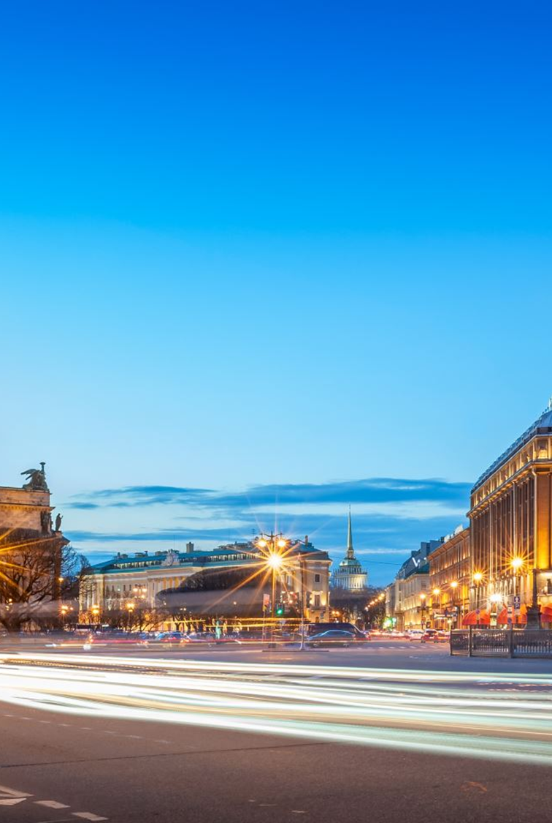
Congreso de Viena 1814-1815
De la Revolución Francesa y de la Revolución Norte Americana nacen 2 conceptos claves:
Soberanía Popular:
La legitimidad viene del pueblo hacia el gobernante
El poder político radica del gobernado no del gobernante
Soberanía sujeta a los limites del hombre
II. Nacionalismo
Sentido de identidad de la población
Vinculo emocional entre las masas y el Estado
Conjuntos de elementos en común que tiene la población

Slide 10
Concierto Europeo 1815-1914
El concierto Europeo fue un periodo de relativa cooperación en el sistema internacional.
5 Potencias: Austria, Rusia, Prusia, Inglaterra y Francia
Potencia Hegemónica: Inglaterra
Se hicieron conferencias diplomáticas
No hubieron grandes conflictos
Se profundizo el Imperialismo: Africa y Asia bajo dominio Europeo

Slide 11
Concierto europeo hitos importantes
Italia se unifica en 1870
Surge Alemania 1871
Emerge belgica de una división con Holanda en 1830
Independencia de Grecia 1829

Slide 12
Factores para esta relativa concordia o entendimiento entre las naciones
Identificación de Europa con el “Nosotros”
Europa Cristiana, Occidental, Moderna, Blanca y Civilizada
Miedo a las revueltas popularesy a una nueva posible revolución
La atención esta puesta en Alemania e Italia
Concordia

Slide 13
Imperialismo
En el congreso de Berlin de 1870 se repartió Africa y Asia con la Alemania de Bismarck
El 85% de africa era colonia
En Asia solo Japón y Siam no eran colonias

Slide 14
Concierto Europeo 1815-1914
Hubo equilibrio de poder a través de un sistema de alianzas y tratados, estas potencias evitaron la emergencia entre ellas de una sola potencia que dominara
Surgimiento de Alianzas Estables
Tripple Alianza
Alianza Dual
Entente Cordiale
Emergencia de Estados Unidos como Nueva Potencia
Ambición Colonial de Alemania

Slide 15
Sistema Internacional de transición Hitos clave: LA GRAN GUERRA DEL 14 (1 GUERRA MUNDIAL)
El inicio de otra guerra de 30 años
Deterioro del Equilibrio del poder
Emergencia de EEUU
Decisivos efectos en las Relaciones Internacionales

Slide 16
I Guerra MUNDIAL
Triple Alianza
Imperio Aleman
Austria-Hungría
Imperio Otomano
Bulgaria
Triple Entente
Reino Unido
Francia
Imperio Ruso
Japón
Estados Unidos
V/S
Trasfondo de la guerra meramente Imperialista
Se rompe el equilibrio de Poder
Se constituye una paz armada → Paz Frágil
Alemania busca emerger como potencia y expandirse

Slide 17
I Guerra MUNDIAL
Participaron todas las potencias
Participaron casi todos los Estados Europeos Menos: España, Países Bajos, Países Escandinavos y Suiza
4 años de guerra y 13 millones de muerto
Marca el fin del equilibrio de poder heredado de Westfalia
Se pone fin al sistema de Estados Europeos(Eurocentrismo)
Emerge y se consagra Estados Unidos como potencia Hegemónica
Sistema Internacional Mundializado

Slide 18
Sistema internacional de transicion
Rol de Estados Unidos y del presidente Wilson (Plan de los 14 puntos)
Sociedad de naciones o Liga de Naciones para promover la paz y la cooperación internacional y procurar poner limites a la guerra
Conferencia de parís → Tratado de Versalles → Acordado por los ganadores de la guerra → culpa totalmente de Alemania y Debian desarmarse
Fisuras → EEUU SE SALE DE LA LIGA DE NACIONES YA QUE ES UNA ESPECIA DE CLUB DE GANADORES DE LA GUERRA
Próximos acontecimientos: Crisis del 29, Surgen los fascismos, el orden impuesto por Versalles falla, y Alemania invade Polonia (Nueva guerra mundial)

Slide 19
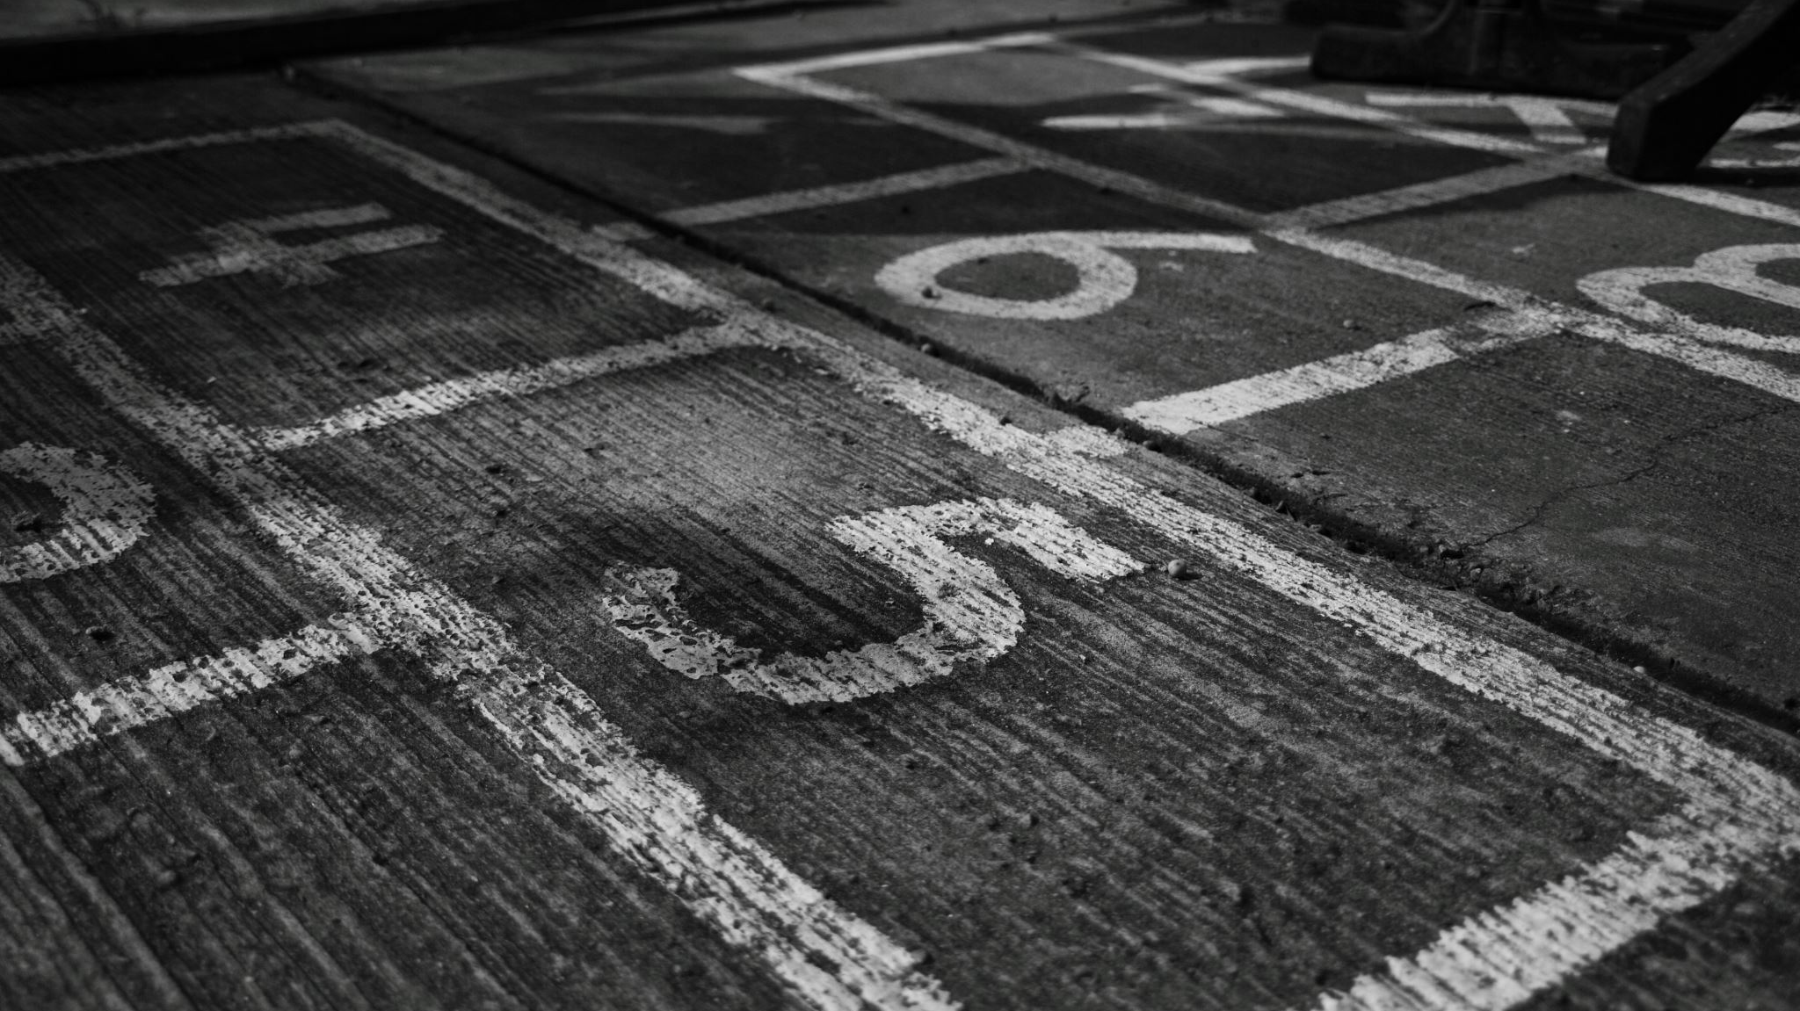
¿Y concluimos que?

Slide 20
Siguiendo la lógica de Wallerstein
PRIMERA GUERRA 30 AÑOS – TRATADO WEST FALIA – POTENCIA EMERGENTE - PROVINCIAS UNIDAS O PAISES BAJOS – Sistema Internacional Clásico
SEGUNDA GUERRA 30 AÑOS – CONGRESO DE VIENA (Revolución Francesa y las Guerras Napoleónicas) – POTENCIA EMERGENTE – REINO UNIDO - Sistema Internacional de Transicion
TERCERA GUERRA DE 30 AÑOS – LAS GUERRAS MUNDIALES – POTENCIA EMERGENTE – ESTADOS UNIDOS – Sistema Internacional de Guerra Fria
Las guerras de 30 años reconfiguran el sistema internacional y nacen nuevas potencias emergentes que luego serán hegemónicas

Slide 21
SISTEMA INTERNACIONAL
Sistema Internacional Clásico:
Paz de Westfalia, Congreso de Viena y Concierto Europeo
01
Sistema Internacional de Transición: 1914
Primera y Segunda guerra mundial
02
Sistema Internacional Guerra Fría: 1948
Guerra Fría

Slide 22
Gracias por su atencion

